Slide 1
8.5 DBSCAN 基于密度的空间聚类方法 王丽苹
《数据挖掘》
2025 秋

Slide 2
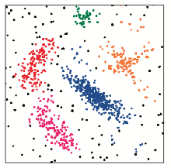
DBSCAN算法
Density-Based Spatial Clustering of Application with Noise
将具有足够密度的区域划分为簇，并在具有噪声点的空间数据中发现任意形状的簇，它将簇定义为以一定密度相连的点的最大集合
基于密度的空间聚类方法
具有噪声点的数据
简单
有效
Notes:
Ankerst, Mihael; Breunig, Markus M.; Kriegel, Hans-Peter; Sander, Jörg (1999). "OPTICS: Ordering points to identify the clustering structure". ACM SIGMOD Record. 28 (2): 49–60. doi:10.1145/304181.304187.
Martin Ester; Hans-Peter Kriegel; Jörg Sander; Xiaowei Xu (1996). Evangelos Simoudis; Jiawei Han; Usama M. Fayyad (eds.). A density-based algorithm for discovering clusters in large spatial databases with noise. Proceedings of the Second International Conference on Knowledge Discovery and Data Mining (KDD-96). AAAI Press. pp. 226–231. CiteSeerX 10.1.1.71.1980. ISBN 1-57735-004-9.

Slide 3
DBSCAN算法
密度足够
单位区域内数据点个数不小于给定阈值
相连
这些“密度足够”的区域是 连通的

Slide 4
基本概念
邻域
Eps是用户指定的参数
与某被考察点的距离小于给定的阈值Eps的空间范围。
距离
A
Eps

Slide 5
基本概念
邻域
核心点
minPts是用户指定的参数
给定邻域内的点的个数超过给定的阈值minPts为核心点。
minPts=6
Eps=0.5
核心点
core
A
Eps

Slide 6
基本概念
邻域
核心点
边界点
minPts=6，Eps=0.5
落在某一核心点的邻域内（也可能落在多个核心点的邻域内），但因其邻域内的点数未达到阈值minPts而不能成为核心点的点 。
边界点
border
核心点
core
A
Eps

Slide 7
基本概念
邻域
核心点
边界点
噪声点
minPts=6，Eps=0.5
噪声点：既非核心点也非边界点的点。
边界点
border
核心点
core
A
Eps
噪声点
noise

Slide 8
DBSCAN算法
基于中心的DBSCAN
在基于中心的方法中，数据集中特定点的密度通过对该点Eps半径之内的点计数（包括点本身）来估计
该方法实现简单，但是点的密度依赖于指定的半径。
如果半径足够大，则所有点的密度都等于数据集中的点数m。
如果半径太小，则所有点的密度都是1。

Slide 9
DBSCAN算法
【算法】DBSCAN算法
1: 给定邻域阈值Eps和核心点的个数阈值minPts
2: 标记核心点
3: 标记边界点
4: 标记噪声点
5: 删除噪声点
6: 为距离在Eps之内的所有核心点之间赋予一条边进行相连。
7: 每组连通的核心点形成一个簇。
8: 将每个边界点指派到一个与之关联的核心点的簇中。
将距离在Eps范围内的，邻域点个数满足minPts的点标记为核心点
对于任一非核心点，若Eps范围内有核心点，则标记为边界点
其余点标记为噪声点

Slide 10
DBSCAN算法
任意两个足够靠近（互相之间的距离在Eps之内）的核心点将放在同一个簇中。
任何与核心点足够靠近的边界点也放到该核心点的簇中。（如果一个边界点靠近不同簇的核心点，要解决平局问题）。
噪声点被丢弃。

Slide 11
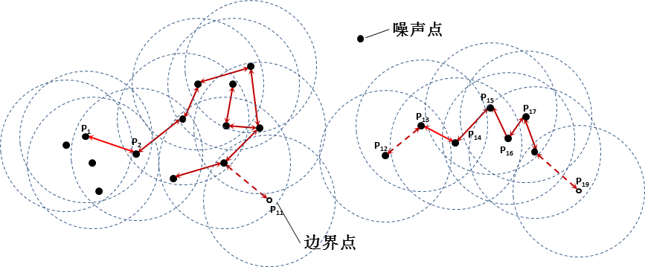
形成簇
如果两个核心点的距离在Eps之内，则可以将其用一条边进行相连，这样的两个核心点被称为是密度相连的

Slide 12
形成簇
如果两个核心点，通过密度相连的核心点可以相互连接，则称这两个核心点是密度连通的

Slide 13
DBSCAN算法：选择 Eps和MinPts
基本方法是观察点到它的k个最近邻的距离(称为k-距离)的特性。
计算所有点的k-距离，以递增次序将它们排序，然后绘制排序后的值，则预期会看到 k-距离的急剧变化，对应于合适的Eps值。
如果选取该距离为Eps参数，而取k的值为MinPts参数。

Slide 14
【例】DBSCAN的举例
空间中点的分布

Slide 15
【例】任意点之间的欧式距离计算

Slide 16
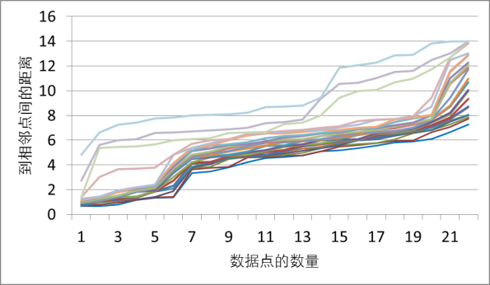
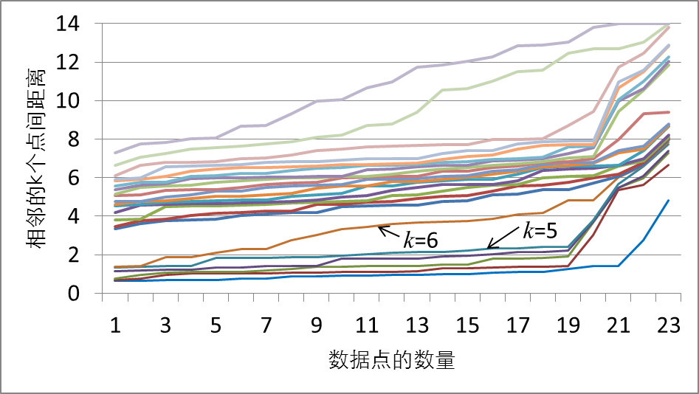
【例】DBSCAN的参数分析
方法：每条线对应于1个点，计算所有数据点之间的距离，并对每个数据按照与其他数据点的距离递增的次序进行排列，可以得到个点的第k个临近点的距离变化趋势
从k=5变为k=6时有较大提升
到相邻数据点的数量
方法：每条线对应一个k值，对具体的k值下临近点距离进行排序，得到该k值下各个数据点的变化趋势。
从k=5变为k=6时有较大提升

Slide 17
【例】 DBSCAN的参数分析 Eps minPts
Eps=2.4，minPts=5

Slide 18
【例】Excel计算聚类
Eps=2.75，minPts=5

Slide 19
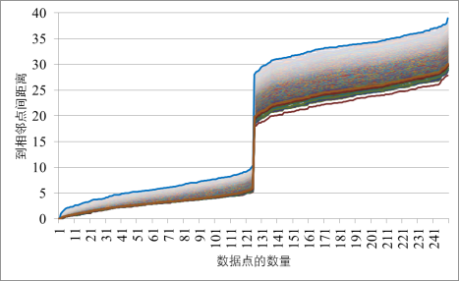
DBSCAN算法：选择 Eps和MinPts
【例】
dist=9
到相邻数据点的数量
Eps = ?
MinPts = ?

Slide 20
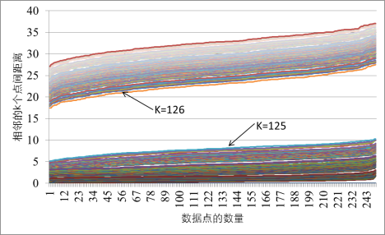
DBSCAN算法：选择 Eps和MinPts
【例】

Slide 21
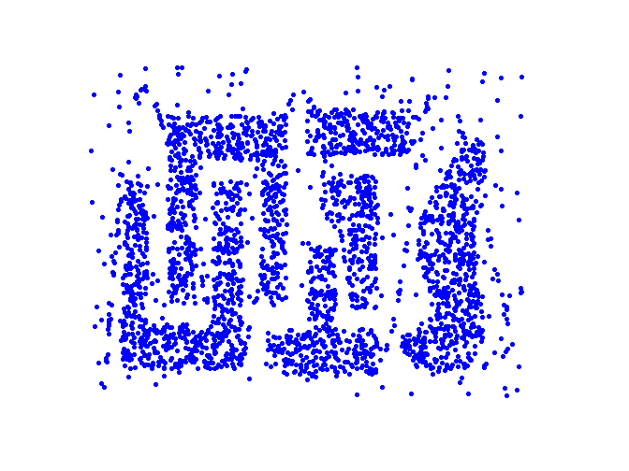
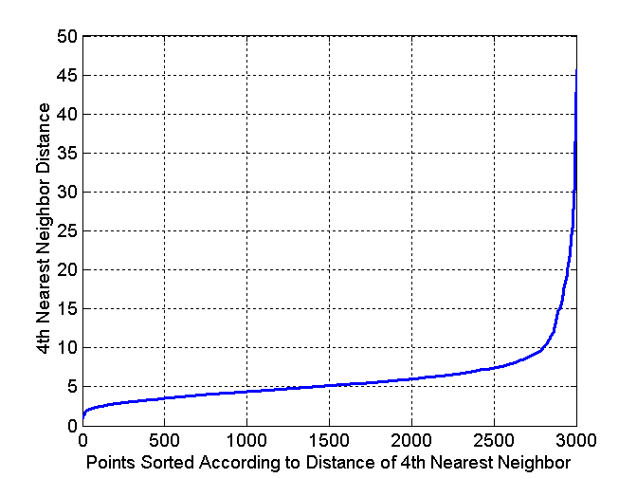
DBSCAN算法：选择 Eps和MinPts
【例】
空间中点的数量

Slide 22
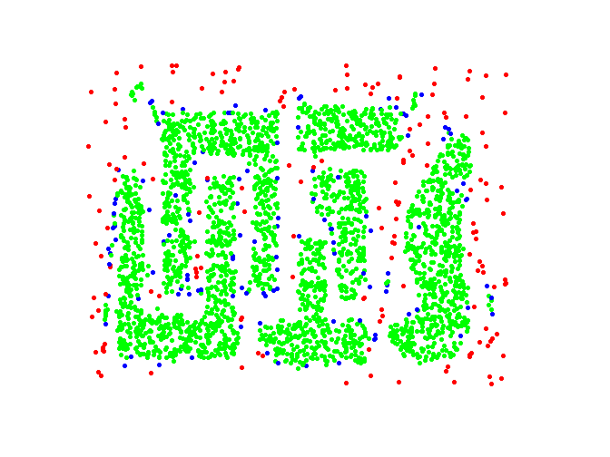
DBSCAN算法：选择 Eps和MinPts
【例】
核心点, 边界点, 噪声点
Eps = 10, MinPts = 4

Slide 23
DBSCAN算法特点
对噪声数据不敏感（优点）
能够处理任意形状的簇
能够处理任意大小的簇
可以发现使用Kmeans算法不能发现的簇

Slide 24
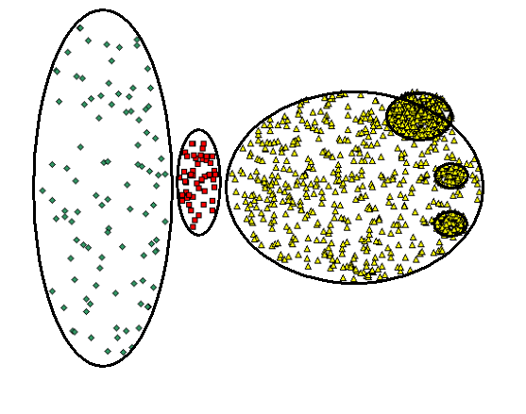
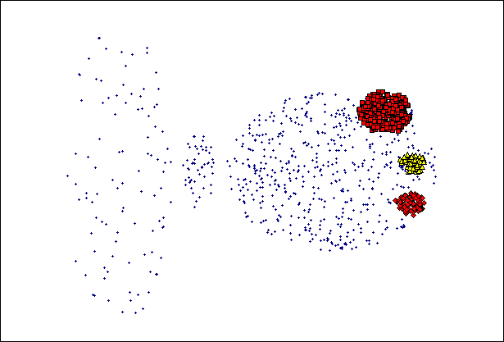
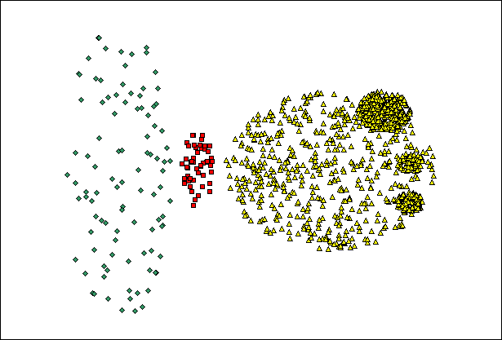
DBSCAN算法特点
变密度的簇
(MinPts=4, Eps=9.75)
(MinPts=4, Eps=9.92)

Slide 25
DBSCAN算法特点
变密度的簇
如果簇的密度变化很大，DBSCAN可能会有问题。
簇和噪声区域的密度由它们的明暗度表示，簇A密度较高，簇A周围密度较低，且与簇B的密度相同，簇B周围密度最低。
Cluster A
Cluster B
如果Eps域值过大，则可以发现簇B，A及周围的噪声点会和A聚成一个簇。
如果Eps域值过小，则可以发现簇A，A周围的点则标记为噪声，B及其周围的点也将标记为噪声。

Slide 26
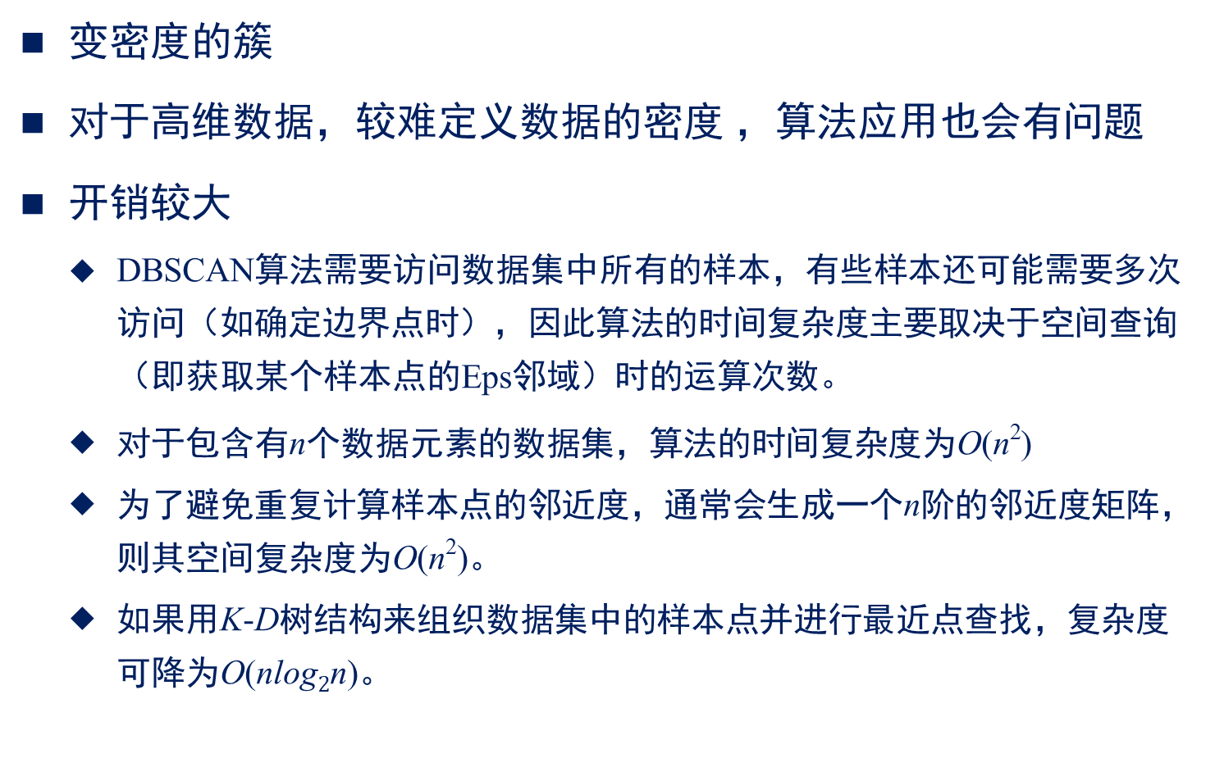
DBSCAN算法特点
变密度的簇
对于高维数据，较难定义数据的密度 ，算法应用也会有问题
开销较大
DBSCAN算法需要访问数据集中所有的样本，有些样本还可能需要多次访问（如确定边界点时），因此算法的时间复杂度主要取决于空间查询（即获取某个样本点的Eps邻域）时的运算次数。
对于包含有n个数据元素的数据集，算法的时间复杂度为O(n²)
为了避免重复计算样本点的邻近度，通常会生成一个n阶的邻近度矩阵，则其空间复杂度为O(n²)。
如果用K-D树结构来组织数据集中的样本点并进行最近点查找，复杂度可降为O(nlog$2$n)。

Slide 27
DBSCAN算法
应用与评价
5.4
应用场景：适用于识别复杂形状的簇，并且能够有效识别和处理异常点
时间复杂度
使用KD-Tree或R-Tree进行空间索引
空间复杂度
优点：不需要在提前指定簇的数量，便可识别任意形状的簇
缺点：聚类结果依赖于参数的选择，参数设置不当可能导致过多噪声点或簇的合并
DBSCAN是一种基于密度的聚类算法，能够发现任意形状的簇，并且能自动处理噪声数据

Slide 28
实践案例：基于DBSCAN的用户信用卡数据聚类
实践案例：基于DBSCAN的用户信用卡数据聚类
5.5
来自Kaggle的用户信用卡数据集，该数据集包含8950个用户的信用卡数据，具体字段包括：CUST_ID（用户编号）、BALANCE（余额）、BALANCE_FREQUENCY（余额频率），PRC_FULL_PAYMENT（全款支付占比），TENURE（信用卡期限）等18个字段
CUST_ID | BALANCE | BALANCE_FREQUENCY | … | PRC_FULL_PAYMENT | TENURE
C10001 | 40.90075 | 0.818182 | … | 0 | 12
C10002 | 3202.467 | 0.909091 | … | 0.222222 | 12
C10003 | 2495.149 | 1 | … | 0 | 12
… | … | … | … | … | …
C10007 | 627.2608 | 1 | … | 1 | 12
C10008 | 1823.653 | 1 | … | 0 | 12

Slide 29
实践案例：基于DBSCAN的用户信用卡数据聚类
实践案例：基于DBSCAN的用户信用卡数据聚类
5.5
1.模型构建。在Python中，DBSCAN算法可以调用sklearn.cluster模块中DBSCAN类构建学习器进行实现
2.参数调整。eps”参数表示 邻域半径；“min_samples”参数表示数据成为核心点时，其 邻域内的最小数据量；“metric”参数表示数据之间的距离计算方式，有“cityblock”，“cosine”，“euclidean”，“l1”，“l2”，“manhattan”6种距离，默认为“euclidean”；“algorithm”参数表示最近邻模块通过计算距离寻找最近邻居的算法，有“auto”，“ball_tree”，“kd_tree”，“brute”4种算法，默认为“auto ”

Slide 30
实践案例：基于DBSCAN的用户信用卡数据聚类
实践案例：基于DBSCAN的用户信用卡数据聚类
5.5
数据预处理
标准化；
PCA降维：高维数据转化为二维数据

Slide 31
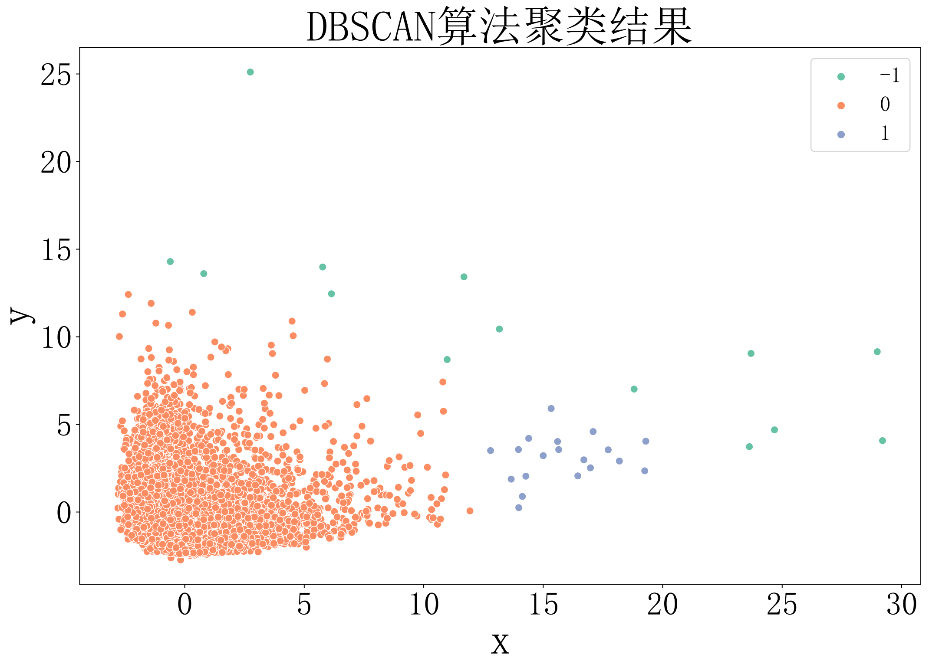
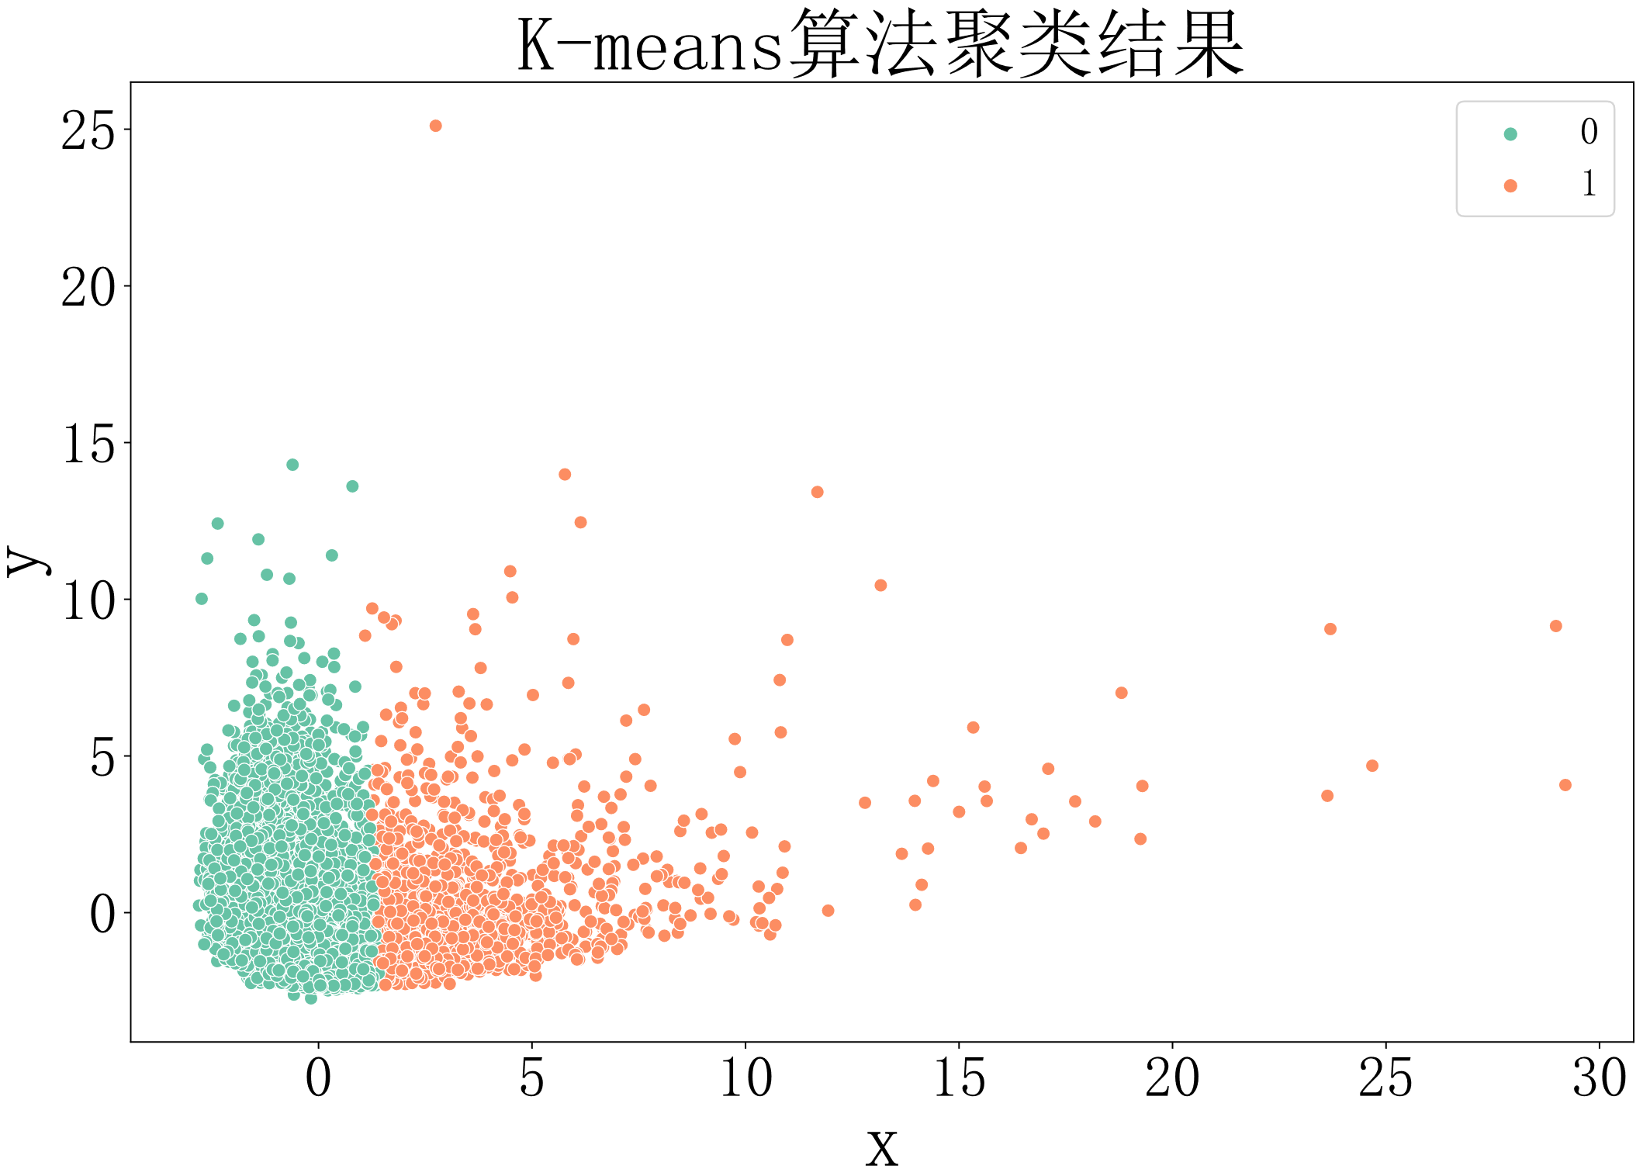
实践案例：基于DBSCAN的用户信用卡数据聚类
实践案例：基于DBSCAN的用户信用卡数据聚类
5.5
从输出结果可以发现，经过降维处理，数据被降维到为x，y两个属性。通过设置适当的参数，使得两个算法能够将数据集划分为2个簇。DBSCAN算法能根据将非线性数据的高密度区域进行聚类，而K-means算法则无法有效的聚类此类型的数据。DBSCAN和K-means算法结果的轮廓系数值表明，在同一聚类数量时，此数据集上采用DBSCAN算法的聚类结果要优于K-means算法。
输出结果
DBSCAN算法的轮廓系数: 0.801
K-means算法的轮廓系数: 0.460

Slide 32
小结
DBSCAN是基于空间密度的聚类算法
核心参数为Eps和MinPts
对噪声、形状、大小不敏感

Slide 33
OPTICS算法
基本原理
6.1
基本概念
OPTICS算法是一种基于密度的算法，该方法由DBSCAN算法改进而来。算法通过计算样本邻域内的可达距离和核心距离，绘制反映数据簇结构的可达性图，该图揭示了数据中簇的数量、大小和分布

Slide 34
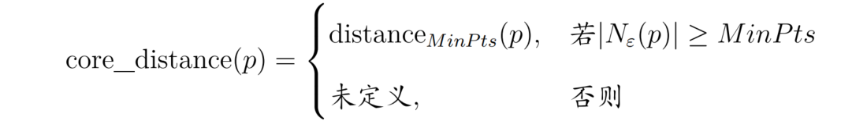
OPTICS算法
核心距离（Core Distance）：衡量点的周围是否足够“密集”
给定：ε：邻域半径；
MinP ts：最小邻域点数。
含义：核心距离是点 p 成为核心点所需的最小半径。若其邻域点数不足 MinPts，核心距离未定义。
可达距离（Reachability Distance）：衡量点o是否被核心点覆盖
对于一个点 o 与核心点 p，定义：
reachability_distance(o, p) = max ( core_distance(p), distance(p, o) )
含义：可达距离反映点 o 从核心点 p 被“到达”的难度。取两者的较大值保
证了可达性的稳定性。
注意：当p为核心点时reachability_distance(o, p) 才有意义。

Slide 35
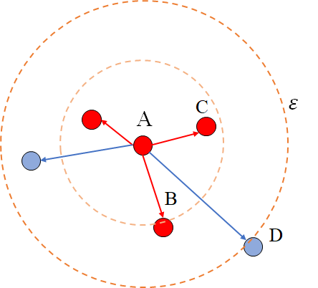
OPTICS算法
基本原理
6.1

Slide 36
OPTICS算法流程
输入： 数据集 𝐷={𝑥₁,𝑥₂,…,𝑥_{𝑛}} 半径参数𝜀 最小点数参数 MinPts
初始化：所有点标记为未访问。建立优先级队列（OrderSeeds）按可达距离升序排序。
步骤 1：遍历所有点
依次选择一个未访问的点p：
标记p为已访问；
找出其所有ε-邻居；
计算core_dist(p)（若邻居数 < MinPts，则核心距离未定义）。
步骤 2：若 p 是核心点
对每个未访问的邻居o，计算其可达距离：reachability_dist(o,p)
如果邻居o还未在队列中，则将其入队；
若o已在队列中，且新的可达距离更小，则更新其可达距离（即调整优先级）。
步骤 3：从优先队列中出队
从队列中取出可达距离最小的点q，出队并访问；
对 q 重复步骤 3（即计算其邻居并更新队列）；
一直重复，直到队列为空。
步骤 4：继续下一个未访问点
若队列为空但还有未访问的点，选择下一个未访问点 p′，重新执行步骤 2；
最终所有点都被访问，形成 点的访问顺序表。
Notes:
半径参数𝜀可以设置为无穷大

Slide 37
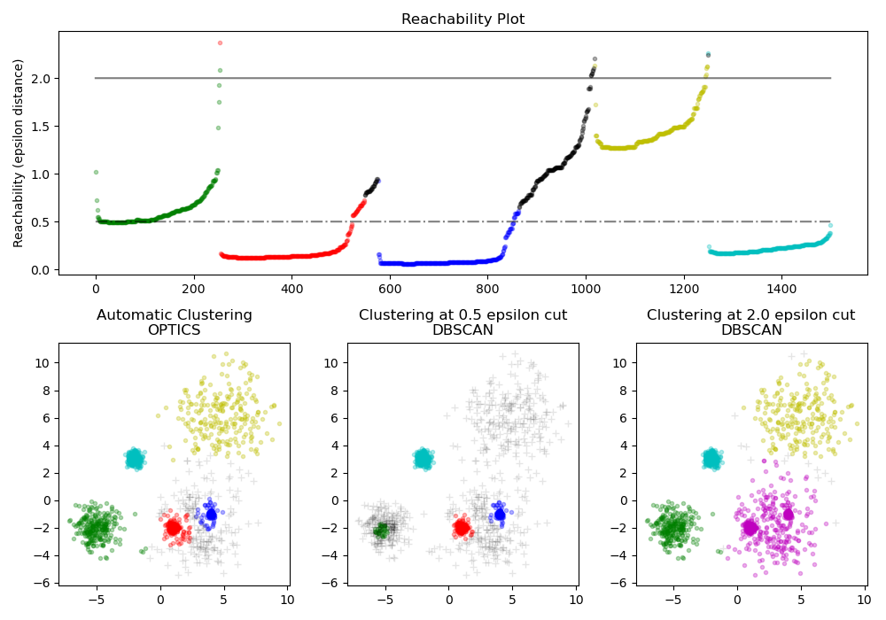
OPTICS算法流程
OPTICS算法的输出包括：每个点的访问顺序；每个点的可达距离和核心距离；
输出信息可以画出 Reachability Plot，再根据可达距离“谷底”确定聚类结构。
可达距离图（Reachability Plot）：横轴为点的访问顺序（Order）纵轴为对应点的可达距离
Xi 簇检测方法

Slide 38
OPTICS算法-输出结果的聚类提取方法
基于固定阈值的切割（DBSCAN式提取）
设定一个可达距离阈值 ε′；
在可达距离图中，所有连续低于 ε′的区域视为一个簇；
超过该阈值的“高峰”部分视为簇的分界。
基于Reachability图自动切割（Xi方法）
OPTICS论文中提出的一种改进的自动化提取方法，称为 Xi方法（或 OPTICS-Xi）。
设定一个比例参数 ξ（如0.05），表示相对密度下降幅度；
当可达距离在局部出现大幅度上升时（即相邻点可达距离上升超过 ξ 倍），判定为新簇的开始；
自动识别所有局部谷底和峰顶。
优点：无需手动选阈值，可自动提取不同密度簇。 缺点：ξ 参数仍需经验选择。

Slide 39
OPTICS算法
应用与评价
6.3
应用场景：适用于识别复杂形状的簇，并且能够有效识别和处理异常点
时间复杂度
空间复杂度
优点：通过可达性图，可以处理具有不同密度的簇；对参数的依赖性较低
缺点：计算性能和存储的要求更高
OPTICS是一种基于密度的聚类算法，通过生成可达性图来识别和理解具有不同密度的簇结构。

Slide 40
实践案例：OPTICS与DBSCAN算法对比
实践案例：OPTICS与DBSCAN算法对比
6.4
1.模型构建。在Python中，OPTICS算法可以调用在sklearn.cluster模块中的OPTICS类构建学习器进行实现
2.参数调整。min_samples”参数表示数据成为核心点时，其 邻域内的最小数据量，用于构建可达性图；“max_eps”参数表示最大 邻域半径，默认无穷大，即考虑所有样本点；“metric”参数表示数据之间的距离计算方式，有“cityblock”，“cosine”，“euclidean”，“l1”，“l2”，“manhattan”，“minkowski”等多种距离，默认“minkowski”

Slide 41
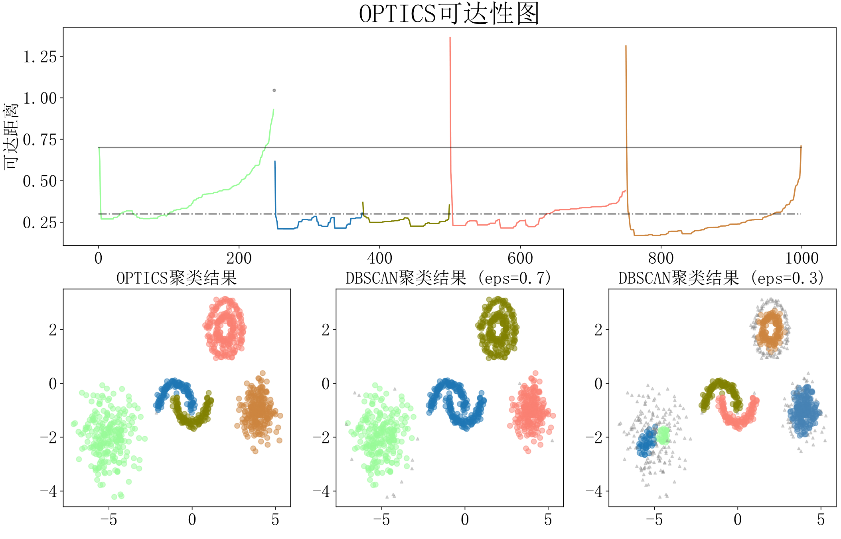
实践案例：OPTICS与DBSCAN算法对比
OPTICS可达性图表示了数据中的密度关系，可以对可达距离取值将数据集进行聚类。
OPTICS算法仅确定了核心点邻域最小样本数参数，将数据划分为5簇没有噪声数据
DBSCAN聚类结果,当将邻域半径设置为0.7时，得到4个簇
邻域距离设置为0.3，得到6个簇，但是大量数据被划分为噪声数据

Slide 42
Q/A 谢谢！

